Slide 1
‘A OFERTA SOU EU’
Por isso,
entrego o pouco que tenho

Slide 2
TEXTO BÍBLICO:
“Então Jesus, levantando os olhos, e vendo que uma grande multidão vinha ter com ele, disse a Filipe: Onde compraremos pão, para estes comerem?”
João 6:5

Slide 3
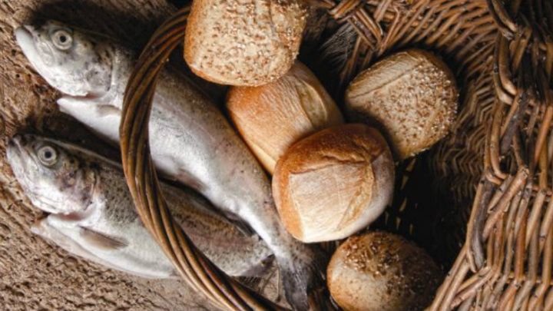
INTRODUÇÃO
Foram propostas quatro soluções para alimentar a numerosa multidão:
Discípulos - Mandar a multidão embora;
Felipe - Juntar dinheiro suficiente para comprar alimento;
André – Apresentar um menino com poucos suprimentos a Jesus;
Jesus – abençoar o alimento, mesmo o pouco que possuíam e multiplica-lo..

Slide 4
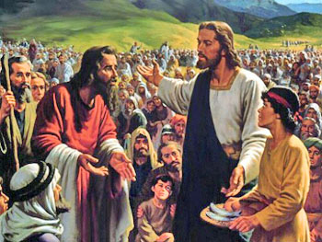
Os objetivos da multidão
A multidão o seguia porque estava interessada nos milagres que Ele realizava. (João 6:2)

Slide 5
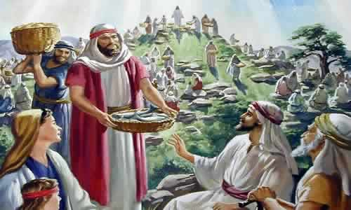
Porque Jesus compadeceu-se da multidão?
Aquelas pessoas eram “como ovelhas que não têm pastor”.
Porque já declinava a tarde e o lugar era deserto.

Slide 6
A Missão de Jesus Cristo
1. “ O meu reino não é deste mundo.”
2. “O Filho do Homem veio buscar e salvar o perdido.”
3. “Está escrito sobre o Filho do Homem que sofrerá muito e será aviltado.”
4. “Ensinava os seus discípulos e lhe dizia: O Filho do Homem será entregue nas mãos dos homens, e o matarão; mas três dias, depois da sua morte, ressuscitará.”

Slide 7
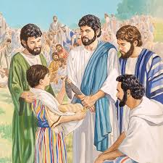
O Motivo do Rapaz
O texto de João 6:1-15, parece subentender que o rapaz portador dos 5 pães e 2 peixinhos, foi o único que se preparou para passar o dia com Jesus. Muitos comentaristas elogiam sua mãe. Ela teria lhe preparado o kit de viagem.

Slide 8
Mensagens Implícitas no Relato
1. Ele não estava seguindo a Jesus por causa do alimento;
2. Preparou-se para passar o tempo com o Salvador e ouvi-lo;
3. Não se opôs a que seu alimento fosse compartilhado com os outros;
4. Tendo em vista que ele entregara um único cesto, o que possuía entregou a Cristo que multiplicou e sustentou a milhares de pessoas.

Slide 9
Os meios de que dispomos talvez não pareçam suficientes para a obra mas, se avançarmos com fé, crendo no todo-suficiente poder de Deus, abundantes recursos se nos oferecerão. Se a obra é de Deus, Ele próprio proverá os meios para sua realização. Recompensará a sincera e simples confiança nEle. O pouco que é sábia e economicamente empregado no serviço do Senhor do Céu, aumentará no próprio ato de ser comunicado. Nas mãos de Cristo permaneceu, sem minguar, a escassa provisão, até que todos se saciassem.
Beneficência Social, pág. 266

Slide 10
CONCLUSÃO
Jesus veio a este mundo com uma missão. Nem mesmo a honra da realeza tirou dEle a glória da cruz, pois, veio para salvar pecadores.
Devemos nos preparar, assim como o rapaz dos pães e peixes para estar com Jesus sempre e acreditar no que Ele pode realizar em benefício para a humanidade através da nossa doação pessoal.

Slide 11
‘A OFERTA SOU EU’
Por isso,
entrego o pouco que tenho

